Slide 1
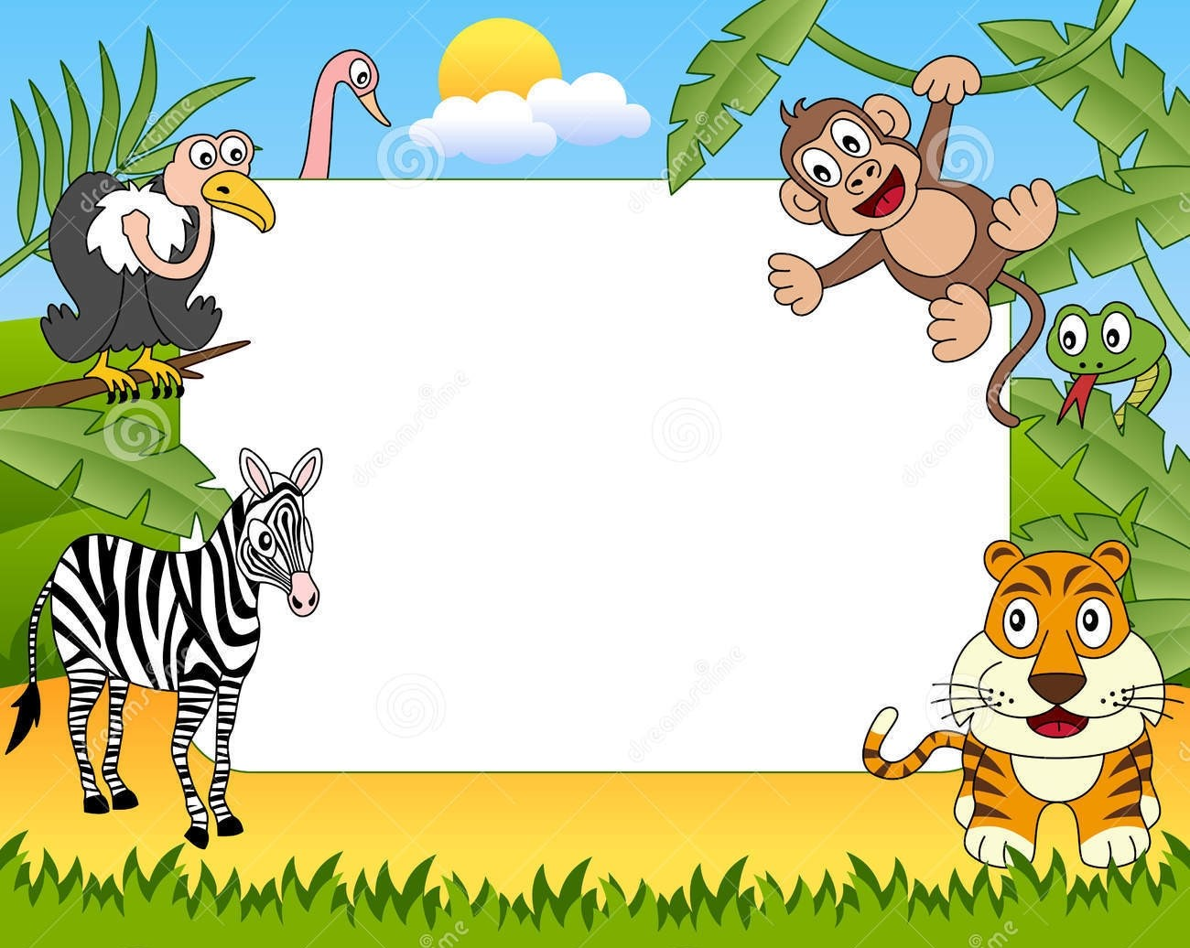
AVENTURA EN EL ZOOLOGICO
JUGUEMOS

Slide 2
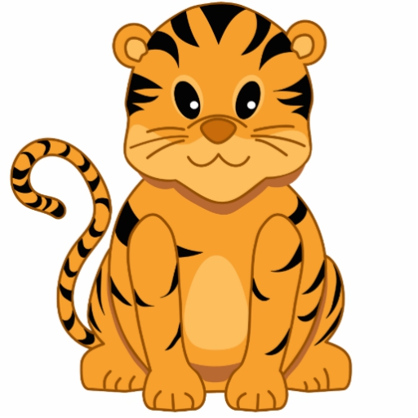
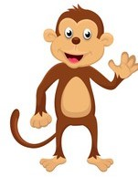
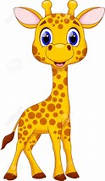
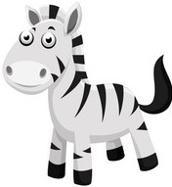
ENCUENTRA LA PAREJA PERDIDA DE CADA ANIMALITO
Siguiente

Slide 3
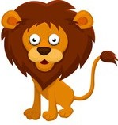
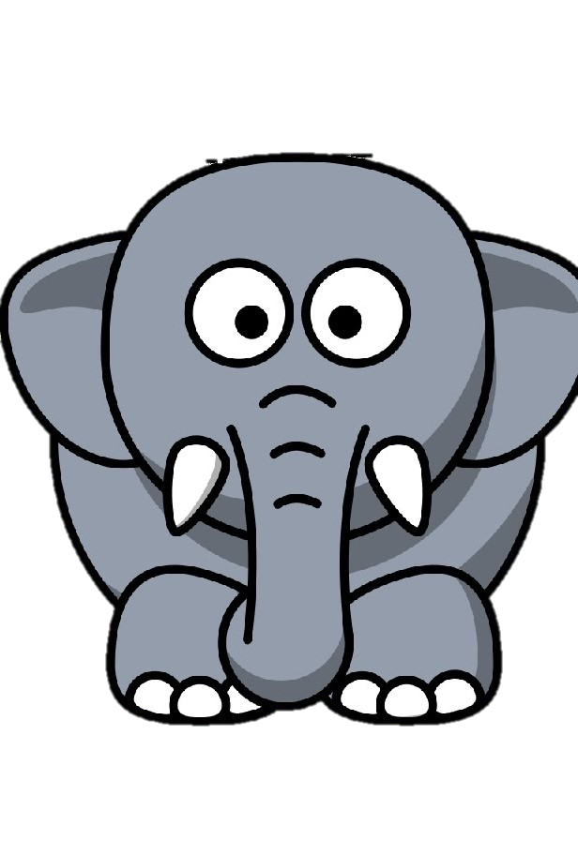
A divina quien soy , soy amarillo, tengo melena ,gruño y dicen que soy el rey de la selva .

Slide 4
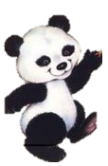
Ayuda a pandy a llegar a su comida

Slide 5
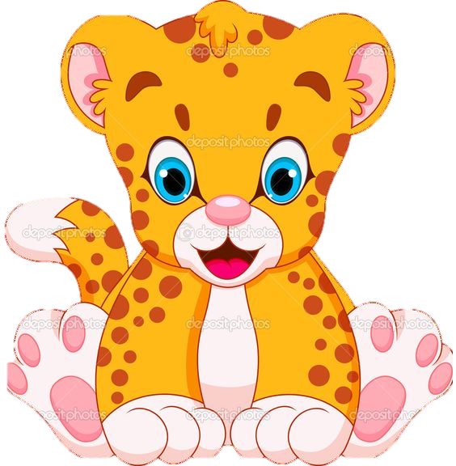
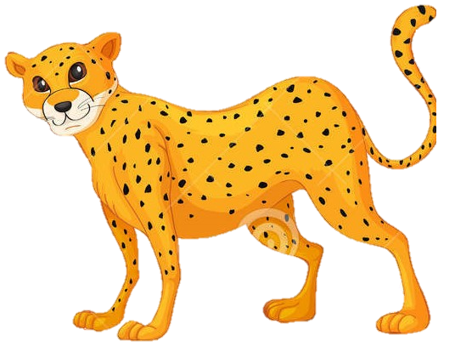
AYUDA AL JAGUAR A LLEGAR CON SU MAMY

Slide 6
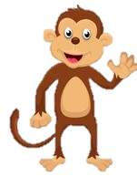
BUSCA LA LETRA QUE FALTA EN EL NOMBRE DEL ANIMALITO
F
O
E
U
A
M___NITO

Slide 7
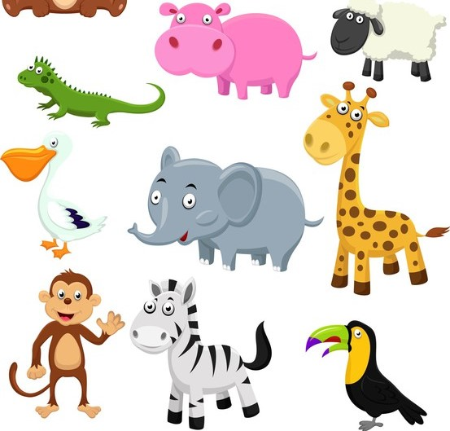
CUANTOS ANIMALITOS AHÍ EN EL ZOOLOGICO
12
9
10
6
8

Slide 8
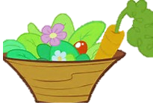
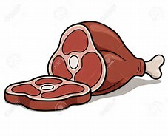
ADIVINA QUE COMO

Slide 9
Siguiente
CORRECTO

Slide 10
Siguiente
CORRECTO

Slide 11
Siguiente
CORRECTO

Slide 12
Siguiente
CORRECTO

Slide 13
Siguiente
CORRECTO

Slide 14
Siguiente
CORRECTO

Slide 15
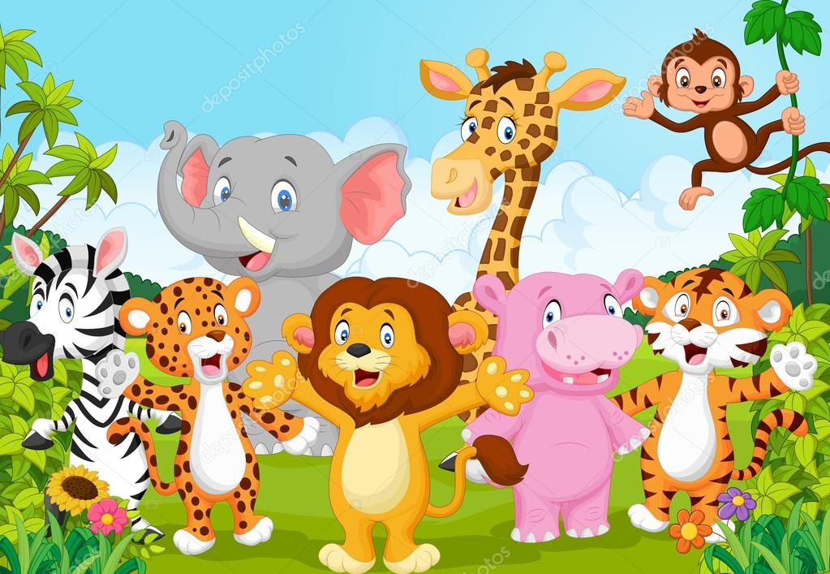
FELICIDADES AMIGUITO HAS GANADO

Slide 16
INTENTALO DE NUEVO
REGRESA

Slide 17
INTENTALO DE NUEVO
REGRESA

Slide 18
INTENTALO DE NUEVO
REGRESA

Slide 19
INTENTALO DE NUEVO
REGRESA

Slide 20
INTENTALO DE NUEVO
REGRESA

Slide 21
INTENTALO DE NUEVO
Regresa

